Slide 1
Formation Javascript basique

Slide 2
8.
Le DOM HTML

Slide 3
Le DOM HTML
Le modèle d'objet de document (DOM) du W3C est une interface indépendante de la plate-forme et de la langue qui permet aux programmes et aux scripts d'accéder et de mettre à jour dynamiquement le contenu, la structure et le style d'un document.
Le DOM définit un standard d'accès aux documents
Avec le DOM HTML, JavaScript peut accéder et modifier tous les éléments d'un document HTML.
Avec le DOM Javascript peut :
Changer le contenu des éléments HTML
Changer le style (CSS) des éléments HTML
Reréagir aux événements HTML DOM
Ajouter et supprimer des éléments HTML

Slide 4
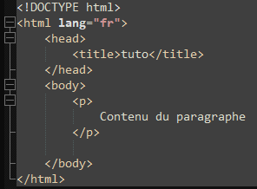
Arbre du DOM
Selon le Document Object Model (DOM), chaque balise HTML est un objet. Les balises imbriquées sont des "enfants" de la balise englobante. Le texte à l'intérieur d'une balise est également un objet.
Tous ces objets sont accessibles en JavaScript, et nous pouvons les utiliser pour modifier la page
html
head
title
#text
body
p
#text

Slide 5
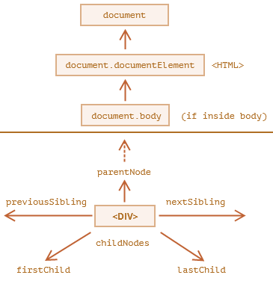
Parcourir le DOM
Le DOM nous permet de faire n'importe quoi avec les éléments et leur contenu, mais nous devons d'abord atteindre l'objet DOM correspondant.
Toutes les opérations sur le DOM commencent par l'objet document. C'est le principal "point d'entrée" de DOM. De là, nous pouvons accéder à n'importe quel nœud.

Slide 6
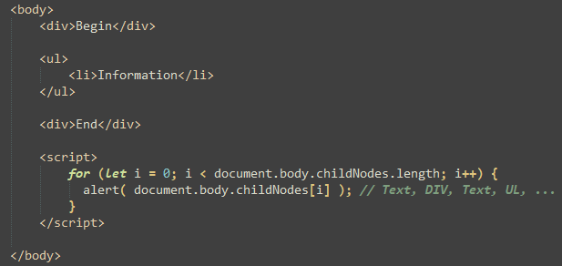
Enfants : childNodes, firstChild, lastChild
Il y a deux termes que nous utiliserons à partir de maintenant :
Nœuds enfants (ou enfants) - éléments qui sont des enfants directs. En d'autres termes, ils sont imbriqués exactement dans celui donné. Par exemple, <head>et <body> sont des enfants de <html> l'élément.
Descendants - tous les éléments imbriqués dans celui donné, y compris les enfants, leurs enfants, etc.
Veuillez noter ici un détail intéressant. Si nous exécutons l'exemple ci-dessus, le dernier élément affiché est <script>. En fait, le document contient plus de choses ci-dessous, mais au moment de l'exécution du script, le navigateur ne l'a pas encore lu, donc le script ne le voit pas.

Slide 7

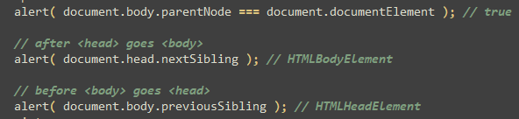
Frères et sœurs et le parent
Les frères et sœurs (siblings) sont des nœuds qui sont les enfants du même parent.
Par exemple, <head> et <body> sont frères :
<body> est dit être le "prochain" ou "droit" frère de <head>,
<head> est dit être le frère "précédent" ou "gauche" de <body>
Le prochain frère est dans la propriété nextSibling,
Le précédent est dans previousSibling.
Le parent est dans la propriété parentNode

Slide 8
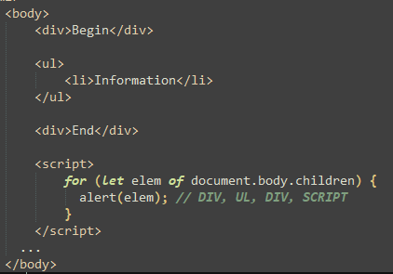
Navigation par élément uniquement
Les propriétés de navigation répertoriées ci-dessus font référence à tous les nœuds. Par exemple, childNodes nous pouvons voir à la fois des nœuds de texte, des nœuds d'élément et même des nœuds de commentaire s'ils existent.
Mais pour de nombreuses tâches, nous ne voulons pas de nœuds de texte ou de commentaire. Nous voulons manipuler des nœuds d'éléments qui représentent des balises et forment la structure de la page.
Children : uniquement les enfants qui sont des nœuds d'élément.
firstElementChild, lastElementChild : enfants du premier et du dernier élément.
previousElementSibling, nextElementSibling : éléments voisins.
parentElement : élément parent.

Slide 9
Recherche : getElement*, querySelector*
Les propriétés de navigation DOM sont excellentes lorsque les éléments sont proches les uns des autres. Et s'ils ne le sont pas ? Comment récupérer un élément arbitraire de la page ?
Il existe 6 méthodes principales pour rechercher des nœuds dans DOM :
Méthode | Recherches par...
querySelector | CSS-sélecteur
querySelectorAll | CSS-sélecteur
getElementById | id
getElementsByName | name
getElementsByTagName | étiquette ou'*'
getElementsByClassName | classer

Slide 10
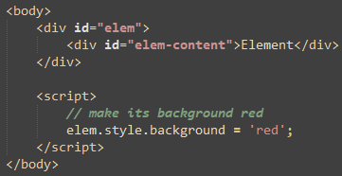
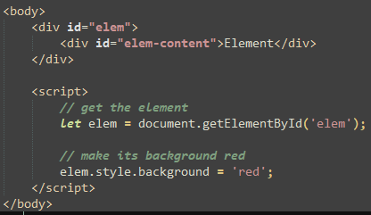
document.getElementById ou juste id
Si un élément a l’ attribut id, nous pouvons obtenir l'élément en utilisant la méthode document.getElementById(id), peu importe où il se trouve.

Slide 11
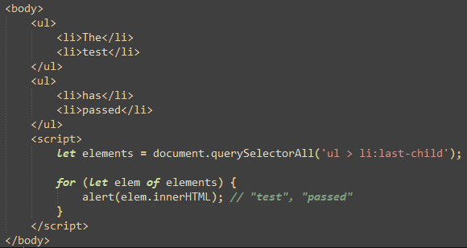
querySelectorAll
De loin, la méthode la plus polyvalente, elem.querySelectorAll(css) renvoie tous les éléments à l'intérieur elem correspondant au sélecteur CSS donné.
Ici, nous recherchons tous les éléments <li> qui sont les derniers enfants :

Slide 12
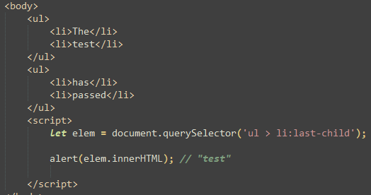
querySelector
L'appel à elem.querySelector(css) renvoie le premier élément pour le sélecteur CSS donné.
En d'autres termes, le résultat est le même que elem.querySelectorAll(css)[0], mais ce dernier recherche tous les éléments et en choisit un, alors qu'il elem.querySelector n'en recherche qu'un seul. C'est donc plus rapide et aussi plus court à écrire.

Slide 13
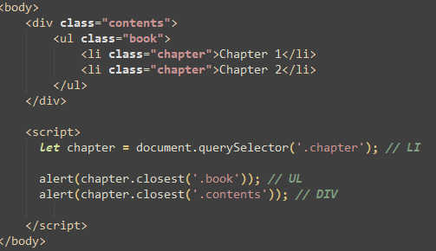
Ancêtre le plus proche
Les ancêtres d'un élément sont : parent, le parent de parent, son parent et ainsi de suite. Les ancêtres forment ensemble la chaîne des parents de l'élément au sommet.
La méthode elem.closest(css) recherche l'ancêtre le plus proche qui correspond au sélecteur CSS. Le elem lui-même est également inclus dans la recherche.
En d'autres termes, la méthode closest remonte de l'élément et vérifie chacun des parents. S'il correspond au sélecteur, la recherche s'arrête et l'ancêtre est renvoyé.

Slide 14
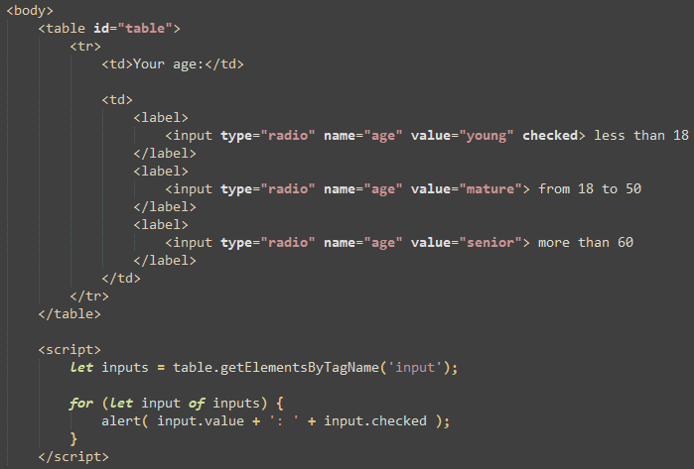
getElementsBy*
Il existe également d'autres méthodes pour rechercher des nœuds par une balise, une classe, etc.
Nous les couvrons donc ici principalement par souci d'exhaustivité, alors que vous pouvez toujours les trouver dans les anciens scripts.
elem.getElementsByTagName(tag) recherche les éléments avec la balise donnée et en renvoie la collection. Le tag paramètre peut également être une étoile "*"pour « toutes les balises ».
elem.getElementsByClassName(className) renvoie les éléments qui ont la classe CSS donnée.
document.getElementsByName(name) renvoie les éléments avec l' name attribut donné, à l'échelle du document. Très rarement utilisé.

Slide 15
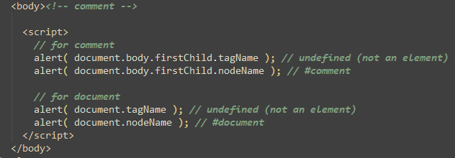
Balise : nodeName et tagName
Étant donné un nœud DOM, nous pouvons lire son nom de balise à partir de nodeName ou tagNameproperties :
Différence entre tagName et nodeName?
La tagName propriété n'existe que pour les Elements nœuds.
Le nodeName est défini pour tout Node :
pour les éléments, cela signifie la même chose que tagName.
pour les autres types de nœuds (texte, commentaire, etc.), il a une chaîne avec le type de nœud.
En d'autres termes, tagName n'est pris en charge que par les nœuds d'élément (car il provient de Element la classe), tandis que nodeName peut dire quelque chose sur les autres types de nœuds.

Slide 16
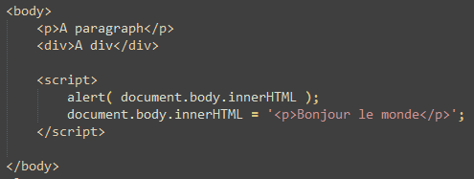
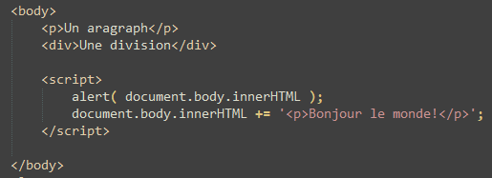
innerHTML : le contenu
La propriété innerHTML permet d'obtenir le code HTML à l'intérieur de l'élément sous forme de chaîne.
Nous pouvons aussi le modifier. C'est donc l'un des moyens les plus puissants de changer de page.
Attention : "innerHTML+=" effectue un écrasement complet
Nous pouvons ajouter du HTML à un élément en utilisant elem.innerHTML+="more html".

Slide 17
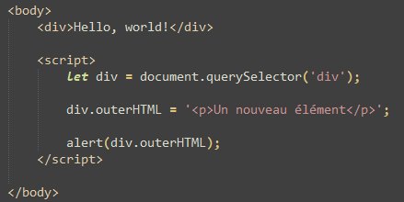
outerHTML : code HTML complet de l'élément
La outerHTML propriété contient le code HTML complet de l'élément. C'est comme innerHTML plus l'élément lui-même.
L' outerHTM Laffectation ne modifie pas l'élément DOM (l'objet référencé par, dans ce cas, la variable 'div'), mais le supprime du DOM et insère le nouveau HTML à sa place.

Slide 18
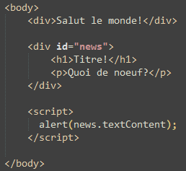
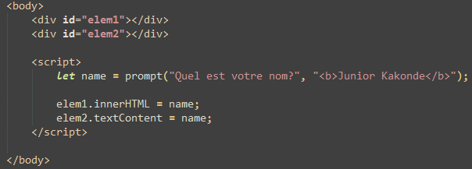
textContent : texte pur
Le textContent permet d'accéder au texte à l'intérieur de l'élément : uniquement le texte, moins tous les éléments <tags>.
Comme nous pouvons le voir, seul le texte est renvoyé, comme si tout <tags> était coupé, mais le texte qu'ils contiennent est resté.

Slide 19
Attributs et propriétés
Lorsque le navigateur charge la page, il « lit » (autre mot : « parse ») le HTML et génère des objets DOM à partir de celui-ci. Pour les nœuds d'élément, la plupart des attributs HTML standard deviennent automatiquement des propriétés d'objets DOM.
Par exemple, si la balise est <body id="page">, alors l'objet DOM a body.id="page".

Slide 20
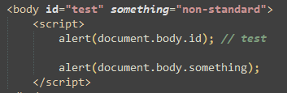
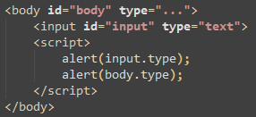
Attributs
En HTML, les balises peuvent avoir des attributs. Lorsque le navigateur analyse le code HTML pour créer des objets DOM pour les balises, il reconnaît les attributs standard et crée des propriétés DOM à partir d'eux.
Ainsi, lorsqu'un élément possède un id ou un autre attribut standard , la propriété correspondante est créée. Mais cela ne se produit pas si l'attribut n'est pas standard.
Veuillez noter qu'un attribut standard pour un élément peut être inconnu pour un autre. Par exemple, "type"est standard pour <input> ( HTMLInputElement ), mais pas pour <body>

Slide 21
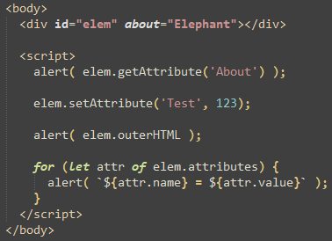
Attributs
Tous les attributs sont accessibles en utilisant les méthodes suivantes :
elem.hasAttribute(name)– vérifie l'existence.
elem.getAttribute(name) – obtient la valeur.
elem.setAttribute(name, value) – définit la valeur.
elem.removeAttribute(name) – supprime l'attribut.
Les attributs HTML ont les fonctionnalités suivantes :
Leur nom est insensible à la casse ( id est identique à ID).
Leurs valeurs sont toujours des chaînes.

Slide 22
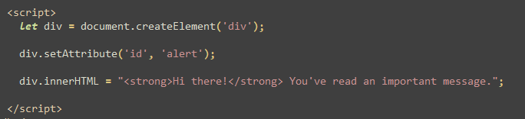
Créer un élément
Pour créer des nœuds DOM, il existe deux méthodes :
Crée un nouveau nœud d'élément avec la balise donnée :
document.createElement(tag)
Crée un nouveau nœud de texte avec le texte donné :
document.createTextNode(text)

Slide 23
Méthodes d'insertion
Pour créer un div, nous devons l'insérer quelque part dans document. Par exemple, dans l’élément <body>, référencé par document.body.
Voici d'autres méthodes d'insertion, elles spécifient différents endroits où insérer :
node.append(...nodes or strings) – ajouter des nœuds ou des chaînes à la fin de node,
node.prepend(...nodes or strings) – insérer des nœuds ou des chaînes au début de node,
node.before(...nodes or strings) –- insérer des nœuds ou des chaînes avant node ,
node.after(...nodes or strings) –- insérer des nœuds ou des chaînes après node ,
node.replaceWith(...nodes or strings) –- remplace nodepar les nœuds ou les chaînes donnés.

Slide 24
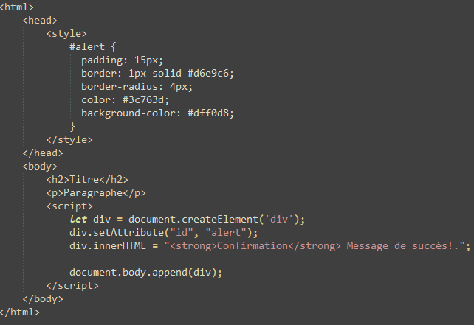
Méthodes d'insertion | Exemple

Slide 25
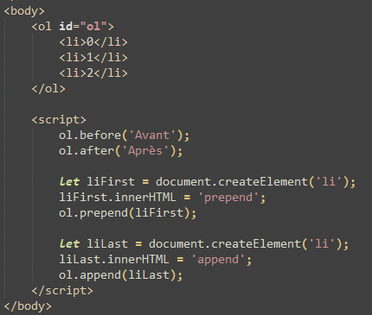
Méthodes d'insertion | Exemple
Voici un exemple d'utilisation de ces méthodes pour ajouter des éléments à une liste et le texte avant/après

Slide 26
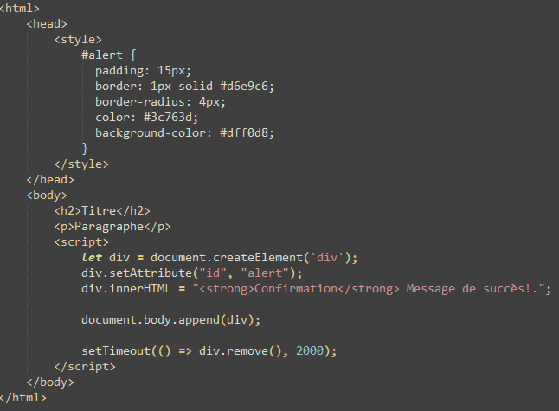
Élimination des noeuds
Pour supprimer un nœud, il existe une méthode node.remove().

Slide 27
Styles et classes
Avant d'aborder la manière dont JavaScript traite les styles et les classes, voici une règle importante. J'espère que c'est assez évident, mais nous devons quand même le mentionner.
Il existe généralement deux manières de styliser un élément :
Créez une classe en CSS et ajoutez-la : <div class="...">
Écrivez les propriétés directement dans style : <div style="...">.
JavaScript peut modifier à la fois les classes et style propriétés.

Slide 28
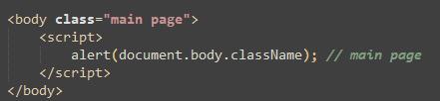
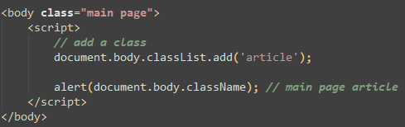
className et classList
Changer une classe est l'une des actions les plus souvent utilisées dans les scripts
Pour les classes, la propriété d'apparence similaire className a été introduite : le elem.className correspond à l' attribut "class".
Si nous attribuons quelque chose à elem.className, il remplace toute la chaîne de classes. Parfois, c'est ce dont nous avons besoin, mais souvent nous voulons ajouter/supprimer une seule classe.
Méthodes de classList:
elem.classList.add/remove("class")– ajoute/supprime la classe.
elem.classList.toggle("class")– ajoute la classe si elle n'existe pas, sinon la supprime.
elem.classList.contains("class")– vérifie la classe donnée, renvoie true/false.

Slide 29
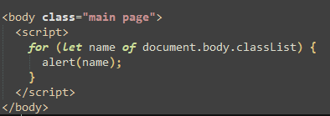
classList
Nous pouvons donc opérer à la fois sur la chaîne de classe complète en utilisant className ou sur des classes individuelles en utilisant classList. Ce que nous choisissons dépend de nos besoins.
Méthodes de classList :
elem.classList.add/remove("class") – ajoute/supprime la classe.
elem.classList.toggle("class") – ajoute la classe si elle n'existe pas, sinon la supprime.
elem.classList.contains("class") – vérifie la classe donnée, renvoie true/false.

Slide 30

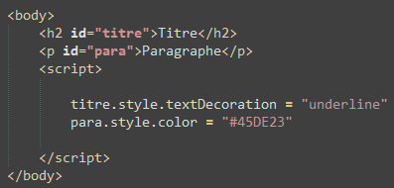
Style d'élément
La propriété elem.style est un objet qui correspond à ce qui est écrit dans l' attribut "style". Le réglage elem.style.width="100px"fonctionne de la même manière que si nous avions dans l'attribut style une chaîne width:100px.
Pour la propriété multi-mots, le camelCase est utilisé :

Slide 31
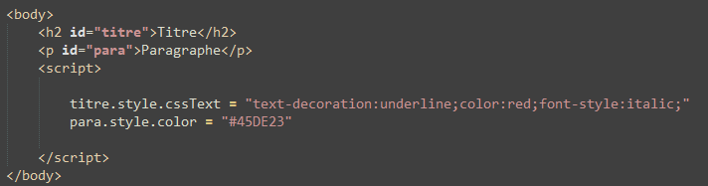
Réécriture complète avec « style.cssText »
Normalement, nous utilisons style.* pour attribuer des propriétés de style individuelles. Nous ne pouvons pas définir le style complet comme div.style = "color: red; width: 100px", car div.style il s'agit d'un objet et il est en lecture seule.
Pour définir le style complet sous forme de chaîne, il existe une propriété spéciale style.cssText :

Slide 32
9.
Évènements

Slide 33
Évènements
Pour qu'un site web soit vraiment interactif, vous aurez besoin d'événements. Les événements sont des structures de code qui « écoutent » ce qui se passe dans le navigateur et déclenchent du code en réponse.
Évènement | Description
Onchange | Un élément HTML a été modifié
Onclick | L'utilisateur clique sur un élément HTML
Onmouseover | L'utilisateur déplace la souris sur un élément HTML
Onmouseout | L'utilisateur éloigne la souris d'un élément HTML
Onkeydown | L'utilisateur appuie sur une touche du clavier
onsubmit
Onload | Le navigateur a fini de charger la page
Évènements

Slide 34
Évènements
De nombreuses méthodes différentes peuvent être utilisées pour permettre à JavaScript de fonctionner avec des événements :
Les attributs d'événement HTML peuvent exécuter directement du code JavaScript
Les attributs d'événement HTML peuvent appeler des fonctions JavaScript
On peut écouter l’évènement avec la fonction javascript addEventListener(event, function)
Et plus ...

Slide 35
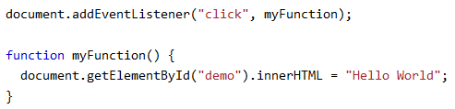

Évènements | Exemple
Équivalent à

